Slide 1

Sistemas Operacionais
Gerência de Memória
HIERARQUIA DE ARMAZENAMENTO
GERÊNCIA DE MEMÓRIA
ALOCAÇÃO CONTÍGUA (CONTÍNUA) SIMPLES
ALOCAÇÃO PARTICIONADA ESTÁTICA
ALOCAÇÃO PARTICIONADA DINÂMICA
ESTRATÉGIAS PARA ALOCAÇÃO DE MEMÓRIA
SWAPPING
Prof. Sérgio Ricardo Rota pf0112@fiap.com.br www.fiap.com.br

Slide 2
Hierarquia de Armazenamento
Em um computador, o armazenamento de dados é realizado em vários tipos de dispositivos. Estes dispositivos são classificados, principalmente, de acordo com as seguintes características:
• Tempo de acesso.
• Velocidade de acesso.
• Custo por unidade de armazenamento (byte).
• Capacidade de armazenamento.
2

Slide 3
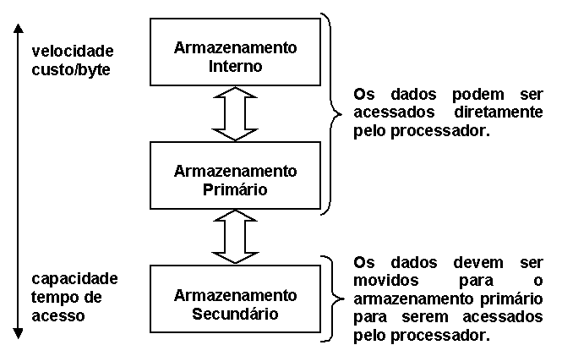
Hierarquia de Armazenamento
3

Slide 4
Tipos de Armazenamento
O armazenamento interno constitui-se das posições de memória internas ao processador (registradores e memória cache interna).
O armazenamento primário constitui-se das posições de memória externas ao processador que podem ser acessadas diretamente pelo processador e divide-se em duas classes: RAM e ROM.
O armazenamento secundário constitui-se das posições de memória externas ao processador que não podem ser acessadas diretamente pelo processador: unidades de disco magnético, unidades de disco óptico, unidades de fita magnética e memória flash (pen drive).
4

Slide 5
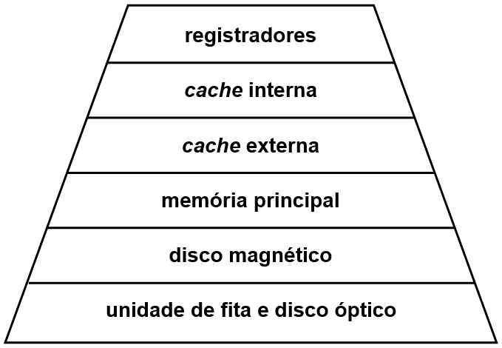
Distribuição dos Dispositivos
de Armazenamento
5

Slide 6
Armazenamento Primário
RAM (Random Access Memory): Memória de escrita e leitura utilizada para o armazenamento temporário dos dados. A memória RAM é volátil, isto é, seu conteúdo é perdido quando o computador é desligado.
ROM (Read Only Memory): Memória utilizada para armazenar dados e instruções permanentes, que o computador deverá executar logo após ser ligado ou reiniciado. Classificam-se como memória ROM: PROM (Programmable ROM), EPROM (Erasable PROM) e EEPROM (ou E²PROM) (Electrically EPROM).
6

Slide 7

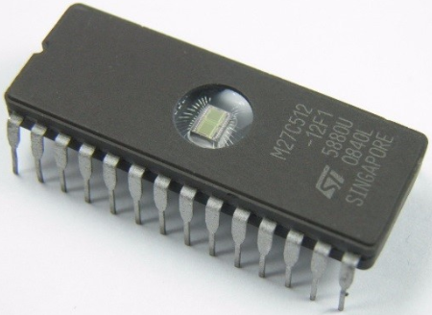
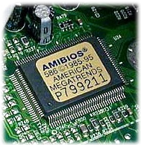
Memória ROM
PROM
EPROM
EEPROM
Alguns tipos de memória ROM.
7

Slide 8
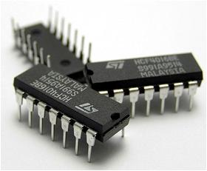
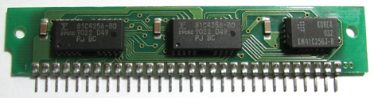
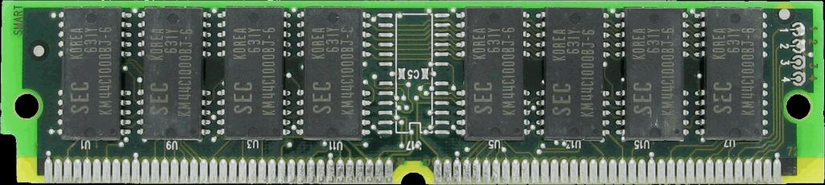
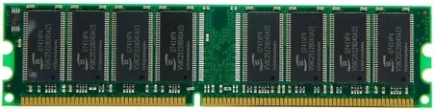
Memória RAM
SIPP – Single In-line Pin Package
DIP – Dual In-line Package
SIMM – Single In-line Memory Module
DIMM – Dual In-line Memory Module
Diferentes tipos de encapsulamento de memória RAM.
8

Slide 9
Gerência de Memória
A gerência de memória procura manter na memória principal o maior número de processos residentes. Mesmo na ausência de espaço livre, o sistema deve permitir que novos processos sejam executados. Isto é possível através da transferência temporária de processos entre as memórias principal e secundária, liberando, assim, espaço para novos processos (swapping). Além disto, o sistema de gerência de memória deve permitir a execução de programas maiores que a memória física disponível: sobreposição (overlay) e memória virtual.
9

Slide 10
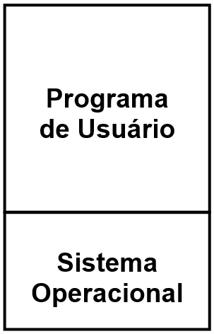
Alocação Contígua (Contínua) Simples
10

Slide 11
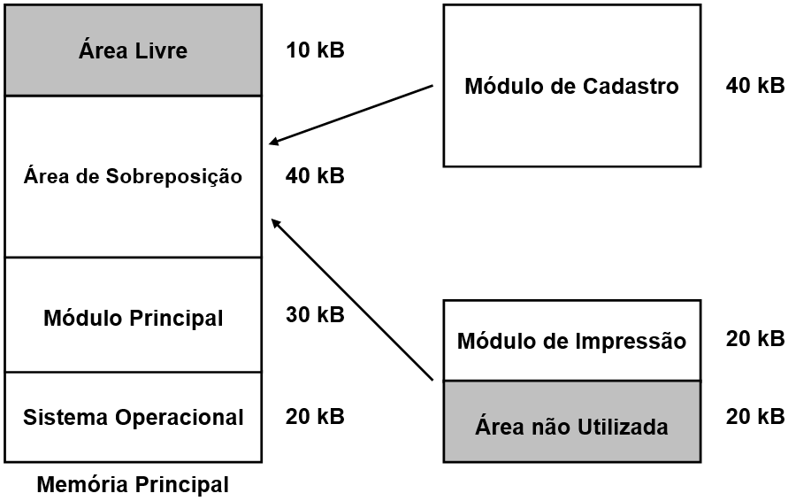
Técnica da Sobreposição
11

Slide 12
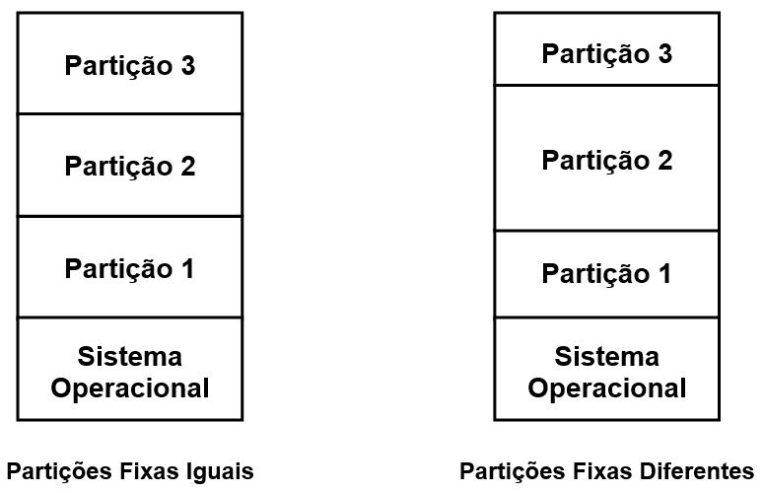
Alocação Particionada Estática
12

Slide 13
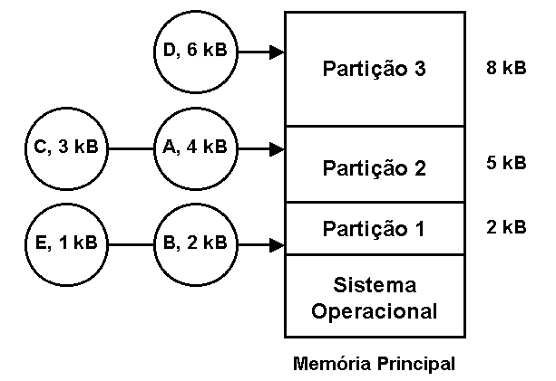
Alocação Particionada Estática Absoluta
13

Slide 14
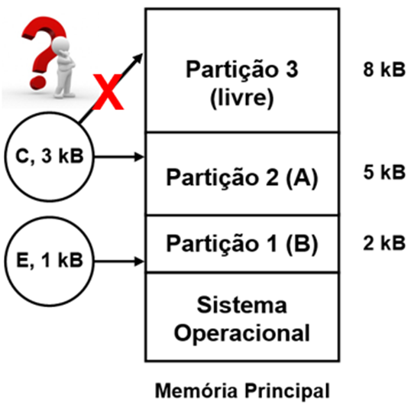
Alocação Particionada Estática Absoluta
14

Slide 15
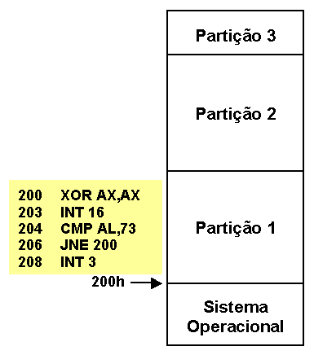
Alocação Particionada Estática Absoluta
15

Slide 16
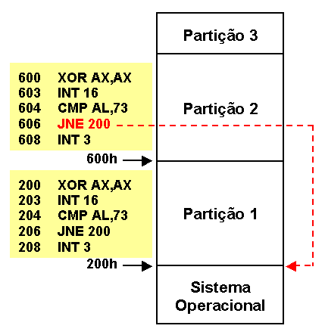
Alocação Particionada Estática Absoluta
16

Slide 17
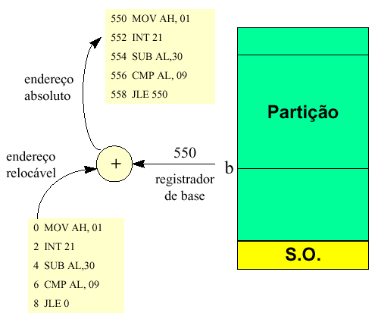
Alocação Particionada Estática com Realocação
17

Slide 18
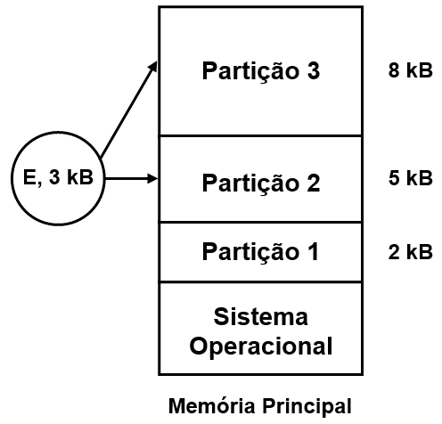
Alocação Particionada Estática com Realocação
18

Slide 19
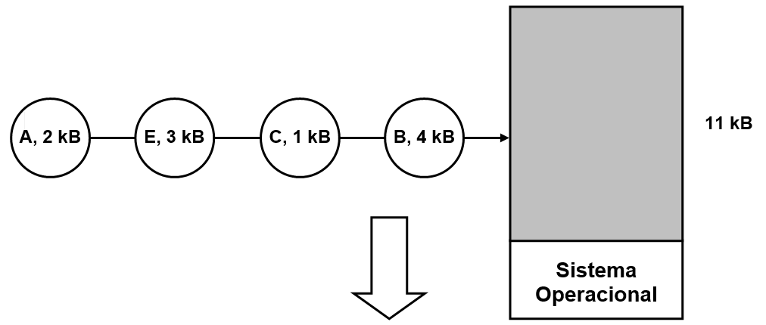
Alocação Particionada Dinâmica
19

Slide 20
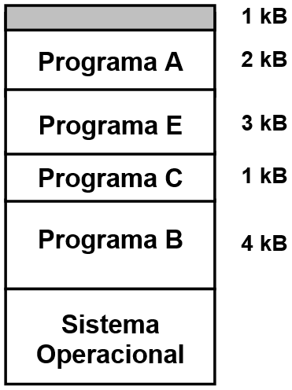
Alocação Particionada Dinâmica
20

Slide 21
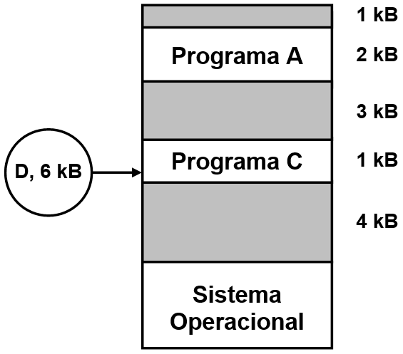
Fragmentação
21

Slide 22
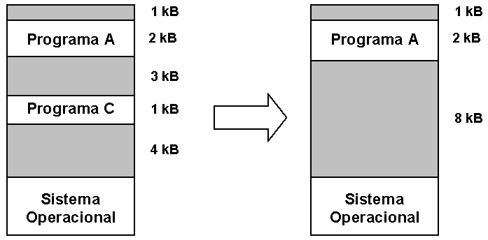
Solução para a Fragmentação (1): Aguardar o término do Programa C
22

Slide 23
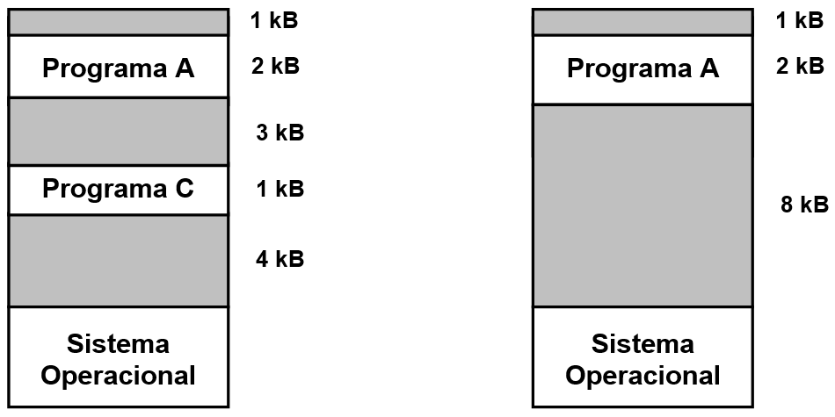
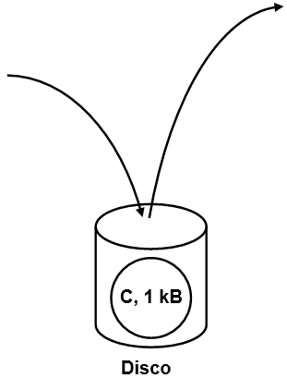
Solução para a Fragmentação (2): Realocação do Programa C
23

Slide 24
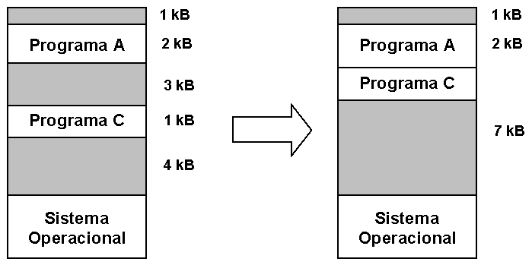
Solução para a Fragmentação (2): Realocação do Programa C
24

Slide 25
Estratégias para Alocação de Memória
Best-fit: Este algoritmo seleciona a melhor partição livre, ou seja, aquela em que o programa deixa o menor espaço sem utilização após ser carregado.
Worst-fit: Este algoritmo seleciona a pior partição livre, ou seja, aquela em que o programa deixa o maior espaço sem utilização após ser carregado.
First-fit: Este algoritmo seleciona a primeira partição livre de tamanho suficiente para permitir o carregamento do programa.
25

Slide 26
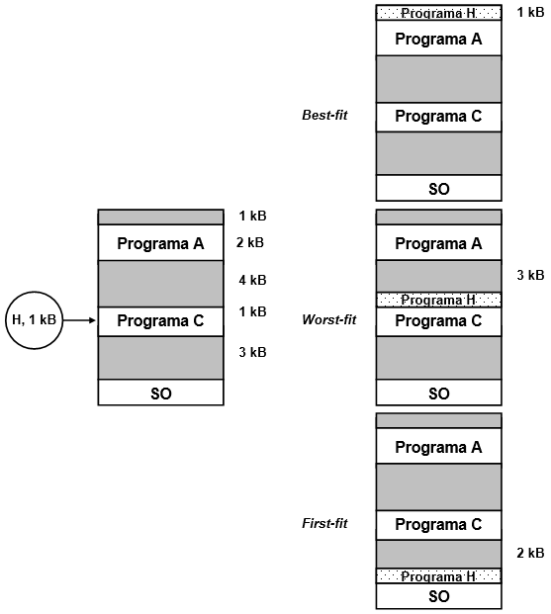
Estratégias para Alocação de Memória
26

Slide 27
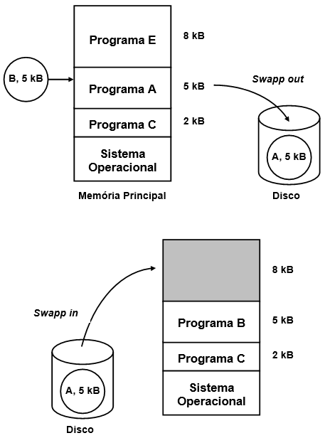
Swapping
27

